Slide 1
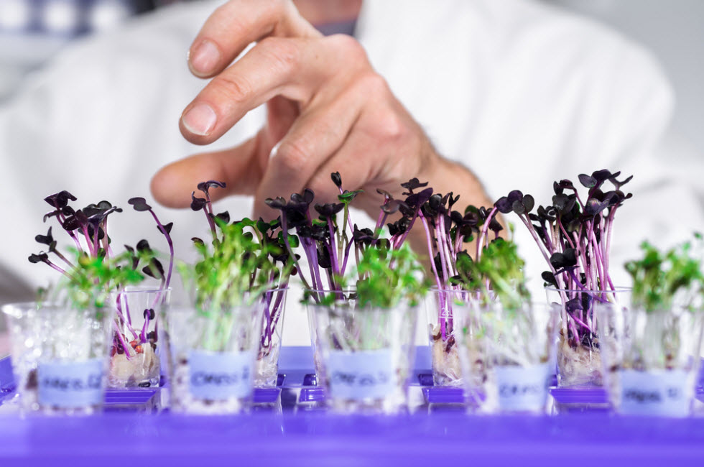
מפגש חשיפה לתוכנית הטמעת נושא הפודטק במערכת החינוך

Slide 2
מפגש חשיפה לתוכנית הטמעת נושא הפודטק במערכת החינוך : GFEC8
על סדר היום:
ברכות: מר אביחי שטרן- ראש העיר
אופיר חזקאלי- סגן ראש העיר
תוכנית GFEC8- מגי מועלם
עיקרי תחום הפודטק- ד"ר אופיר בנימין
התנסות חווייתית- ד"ר מאירה שנק וד"ר מאיר שליסל
דיון בחדרים – חלוקה ע"פ שכבות גיל (יסודי, תיכון)
סיכום ויציאה לדרך

Slide 3
-Galilee Foodtech Education Center
GFEC8
קריית שמונה מרכז גלילי לקידום תחום הפודטק בחינוך

Slide 4
מגי מועלם
בת קריית שמונה, רכזת מגמת לביוטכנולוגיה , מנהלת בית תיכון ( דנציגר) , מנהלת תחום מדעים רשת עמל ...מתאמת תחום הפודטק מול מערכת החינוך ( מטעם עריית קש)
סטודנטית לתואר שלישי בטכניון
מאמינה בהוראה חדשנית ליצירת סקרנות וחדוות למידה.
, אקספו במילנו, פעילה בשבט גונן. IGEM (מדליית כסף, זהב)
זוכת פרס "מורה לחיים" (טכניון), לוחם צדק בחינוך (עמותת קדמה), "המורה של מדינה " בקטגוריית הוראת מדעים.
SCIENCE
H₂
NO
CO₂
Analyze
Experiment
NH₃
O₂

Slide 5
אצבע הגליל אז והיום, קשיים וחלומות... "ועכשיו...מסמרים ונוצות ציפור שלא עפה??"
Notes:
פוטנציאל , מס תושבים , בעיה דמוגרפית, כלכלית, פיתוח אסטרטגי, תחרות מול קהילות הקיבוצי ומתח מהעבר... מערכת חינוך טובה!

Slide 6
כוחה של קהילה עיקר מהותו וערכו של היחיד אינו בזכות היותו יצור מובדל, אלא בזכות היותו חלק מציבור אנושי גדול. אלברט איינשטיין
לקחי הקורונה (סירה אחת)
אילו יחסי גומלין קיימים באזור בתחום החינוך?
אילו קהילות יוזמות (מעבר ללומדות) קיימות בחינוך?
מהי המשמעות שלנו (כאנשי חינוך) לשינוי מסוג זה בתהליך אזורי, קהילתי?
הערכה למערך החינוכי הקיים (תיאוריית 1%)

Slide 7
"היסטוריה לא כותבים, היסטוריה עושים" (דוד בן גוריון)
קהילות בגליל (ובקרית שמונה)
חשיבה מערכתית
שינוי בצורת החשיבה
יחסי גומלין
שפה תרבותית- חינוכית חדשה
* מעבר מצרכנות ליצרנות
היכולת לשנות ולהוביל מהלכים משמעותיים חייבת להיות פנימית עם אמונה מלאה בתהליך.

Slide 8
THE FOODTECH ECOSYSTEM
התאחדות התעשיינים
המכללה האקדמית תל-חי
גליליום
שותפות אזורית לחינוך מדעי טכנולוגי
מעוף
טמפו
בקהילה
המשרד לפיתוח הפריפריה הנגב והגליל
החברה לפיתוח הגליל
מיג״ל
משרד החינוך
מרכזי מצוינות
עסקים קטנים
מו"פ צפון
8200
JVP
תנובה
תעשייה
אקדמיה
ומחקר
קהילות יזמיות
מעוף טק
חינוך
וקהילה
רשויות
יזמים
קרנות
משרד הפנים
משרד רה"מ
פילנתרופיה
אשכול ג.מזרחי
חממת fresh start
finistere
רשות החדשנות
יוזמה לאומית
ממשלה
OurCrowd
עיריית ק. שמונה
חברות
בינלאומיות
Innovation Without Borders
מ. הכלכלה והתעשייה
Jewish National Fund
מ. א. הגליל העליון
מ. הבריאות
מגבית קנדה
The Russell Berrie Foundation
The
GOOD FOOD
Institute
מ. החקלאות
אתגר- איך מייצרים שיתוף פעולה רב מגזרי?
מהות (מה עושים?) גבולות (איפה עושים?) מבנה (איך עושים?)

Slide 9
מטרות
שותפים
GFEC
תוכנית עירונית
אתגרים
GFEC8 -Galilee Foodtech Education Center

Slide 10
Quality – used for hyperlink interaction do not delete
שותפים
(מעבר מצרכנים ליצרנים)
GFEC
משאבי יישום
עריית ק"ש
גליל מזרחי ורשויות נוספות
משרד החינוך
גליליום ושלוחותיו
ש"ש בקהילה
חווה חקלאית
מרכז פסגה
אורט
משאב יישום
משאבי ידע
אקדמיה
יוזמה לאומית
תנובה/יוניסטרים
משרד החקלאות
משרד המדע
משאב ידע
צרכנים
בתי ספר- צרכנים
קריית שמונה,
גליל עליון, רמת הגולן
ישראל, קבוצות חו"ל
GFEC8

Slide 11
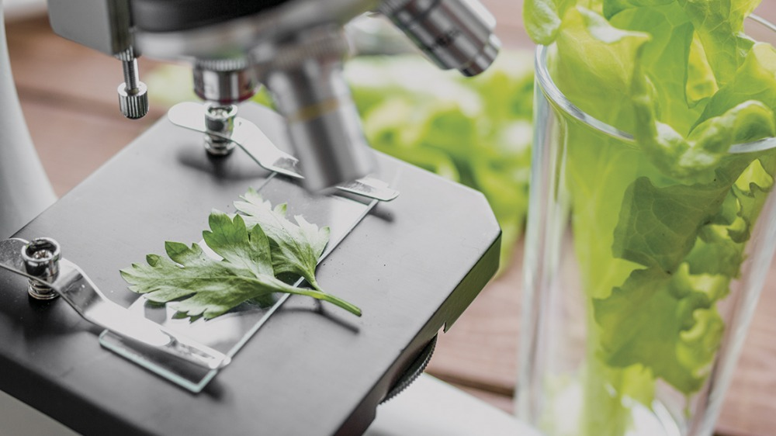
קריית שמונה רשות מובילת חינוך ליזמות בתחום הפודטק GFEC8 (Galilee Foodtech Education Center8)
יצירת גאווה מקומית בקרב בני הנוער וצוותי ההוראה. -נרטיב
ניסוח חזון עירוני- טכנולוגי- מדעי עירוני ברצף החינוכי מהגיל הרך עד התיכון והאקדמיה.
יצירת תכנית אסטרטגית עירונית, אזורית, ולאומית לשיתופי פעולה בין בעלי עניין .
פיתוח וטיפוח מיומנויות למידה והוראה חדשניים (2030)
פיתוח מנהיגות אישית יוזמת ויזמית. חינוך למנהיגות עילית המשרתת קהילה, חברה ומדינה.
GFEC8

Slide 12
אתגרים טרום פודטק: *תקרת זכוכית אישית, אזורית? * מיתוג עירוני ואזורי * גאווה מקומית * הערכה עצמית (תלמידים, צוותים) *פוליטיקה קטנה וגדולה (אגו) * גיוס משאבים * יצירת אמון בין משתתפי התוכנית * התגברות על "אירועים היסטוריים" * שינוי שפה עירונית מצרכנים (מסכנות) ליצרנים

Slide 13
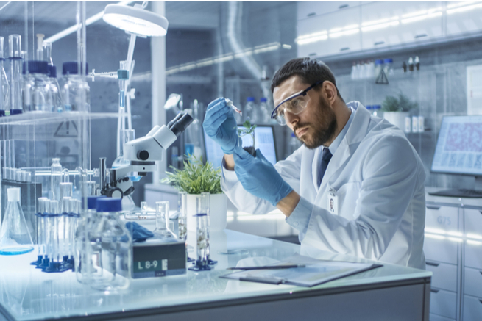
מבנה ועקרונות להטמעת לימודי הפודטק במסגרת GFEC
יצירת מתווה עירוני בו ישולב תחום הפודטק בתוכנית הלימודים של בתי הספר היסודיים והעל יסודיים.
שת"פ בין משאבי ידע, משאבי יישום ובתי הספר.
שילוב בתי ספר מהגליל העליון, מדינת ישראל והעולם בחלקים מסוימים של התוכנית.
הרצף הלימודי- יישובי-אזורי של תחום הפודטק יעשה בראייה הוליסטית, יזמית, חדשנית ויצירתית.
חשיפה לעולם הסטארטאפ בדגש על ביוטק, ואגרוטק במתחמי הפודטק.
GFEC8

Slide 14
פרישת תכנית פודטק עירונית בשיתוף האיחוד האירופאי (living labs)
יסודי
תוכנית יזמות
מדעית, הקמת חממת פודטק קהילתית
חטה"ב
לימוד מיומנויות תחת תכנית הפודטק
תחרות פודטק
לאומית/
בינלאומית
תיכון
פרויקטי גמר משולבי דיסציפלינות
GFEC

Slide 15
דוגמאות לשיתופי פעולה בתוכנית GFEC8
GFEC8
תחרות בינלאומית (ראשונה מסוגה) לתלמידי חטה"ב בנושא הפודטק
האקטונים אזוריים, כנסים מקצועיים לתלמידי בתי הספר
סדרת מפגשי פעולה וירטואליים הכוללים תוכן פדגוגי, הפעלה יישומית וביצוע פרויקטים ועבודות חקר
אירוח חוויתי במתחמי הסטארטאפ, ליווי מיינטורים (יזמים) בבתי הספר.
מפגשי – Demo Day והצגת פרוייקטי הגמר בפני פאנל יזמים מומחה

Slide 16
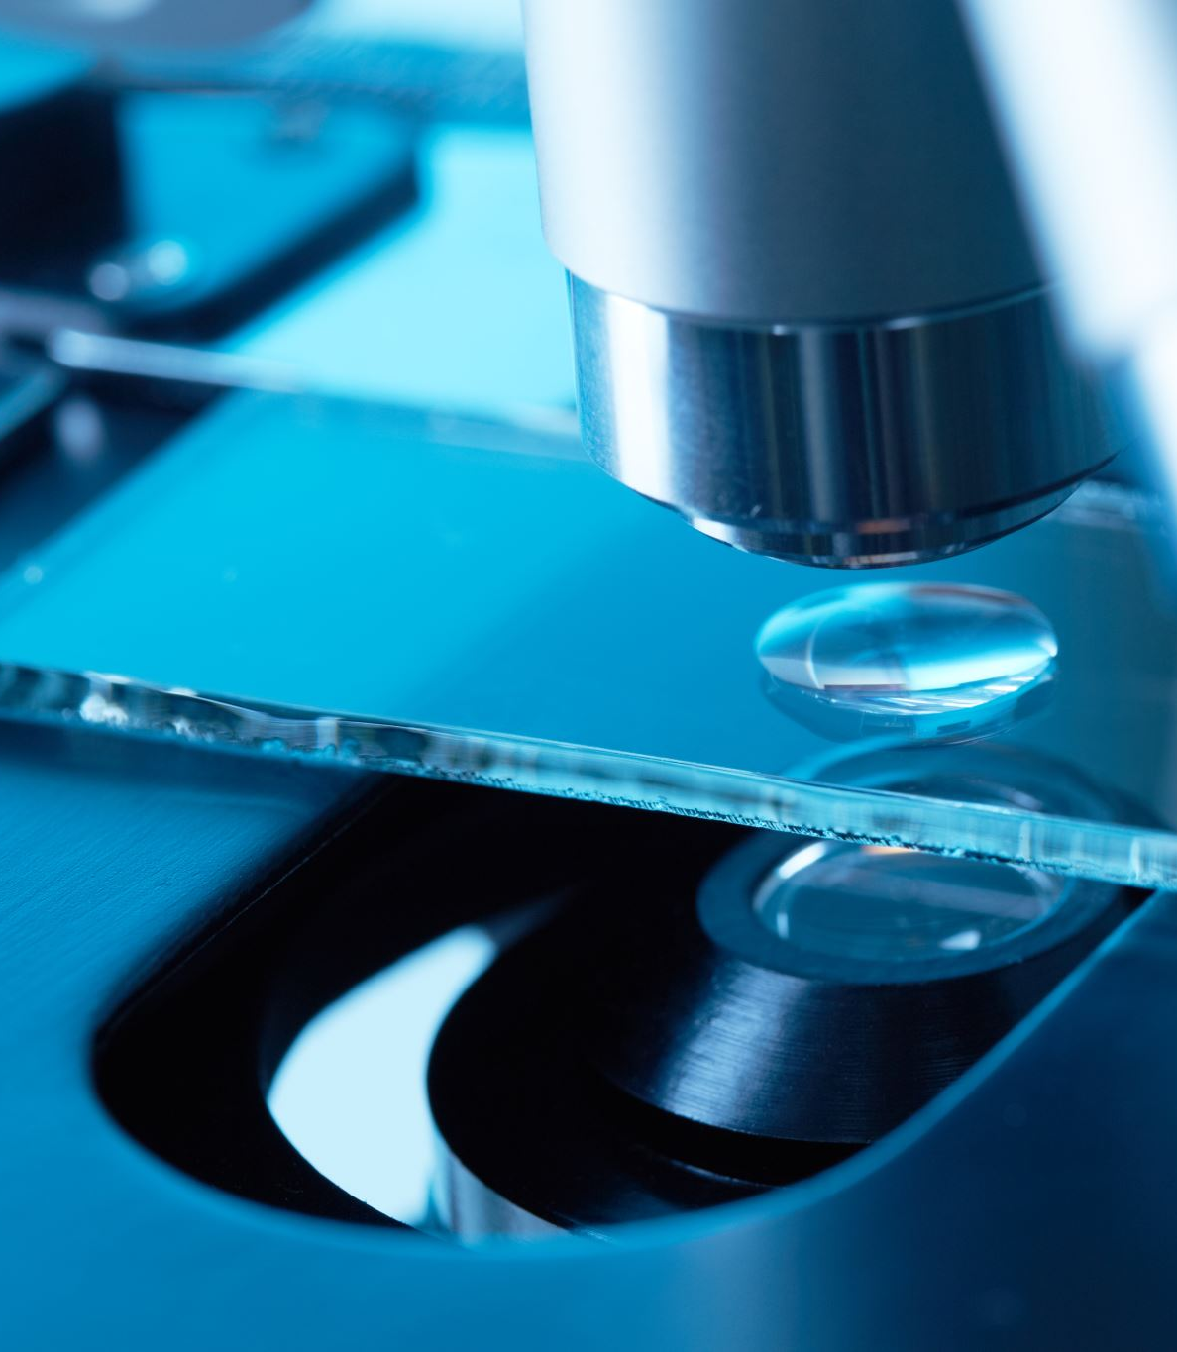
דרישות סף לבתי הספר תשפ"ב
התכנית תופעל בשכבה נבחרת
מינימום 2 מורים בצוות
מינימום כיתות בשכבה
המורים המובילים מחוייבים לעבור הכשרה מקצועית בנושא.
ישיבת צוות פודטק שבועית מובנת במערכת.
כל בה"ס יעבוד בשיתוף מנטור חיצוני
GFEC8

Slide 17
תכנית GFEC8 מבוססת ISTEAM
מדריכי פודטק צעירים
למידה רב תחומית
מורה מוביל
פיתוח מקצועי למורים
מייקרס
מפגשי למידה עם סטודנטים לפודטק
חווית פודטק סטארטאפ
קהילת מורים יזמית לפודטק
תמיכה וליווי
מיומנויות
PBL
קהילת פודטק: תעשיה עסקים אקדמיה הורים
קהילת מנהלים רשותית
מנטור
בית ספרי
סטארטאפיסטים צעירים
יצירתיות
חדשנות ויזמות
GFEC8

Slide 18
אורט כגורם מפעיל של תכנית האיחוד האירופאי: Living Labs (LL)
מטרת התוכנית
1.יצירת עבודה משותפת בין מערכת החינוך וגורמים קהילתיים שונים בתחום ה-STEM. סביב נושאים
מהעולם האמיתי. נושא 1: FOOD 2030 (הרלוונטיות)
2 . טיפוח מיומנויות המאה ה-21 תוך מתן דש על התמודדות עם פתרון בעיות .
3 . ביצוע הערכה ומדידה למידת ההשפעה של גישת ה- LL על התלמידים אודות המודעות והעניין לבחירת קריירה בתחום המדע.
משך הפרויקט: 3 שנים
שותפים נוספים: יון, קפריסין, בלגיה, ספרד, פורטוגל, צרפת, הולנד, לוקסמבורג.
קהל היעד: כלל תלמידי מערכת החינוך
לוז: שנה ראשונה (2020) פיילוט , ובמהלך השנתיים הבאות יתרחב.
Notes:
עבודה משותפת במחקר וחדשנות של קהילות בתי ספר: מורים, תלמידים ומשפחותיהם, מוסדות מחקר,
מוזיאוני / מרכזי מדע, מרחבים ללמידה א- פורמלית )informal )ומרחבי חדשנות )למשל LL קיימים(, קובעי
מדיניות, עסקים, חברה אזרחית. העבודה המשותפת כוללת דיאלוג, למידה משותפת והחלפת רעיונות.
הרעיון המרכזי הוא שהמשתמשים )במקרה הזה, תלמידים ומורים(, אשר באופן מסורתי משמשים לבחינה של
תוצרים בהתהוות למול הדרישות, יהפכו כאן לשחקנים פעילים ביצירה המשותפת.

Slide 19
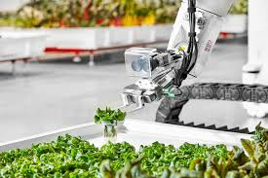
GFEC8 – אמיל"י- אני מה יוצא לי מזה?
חלוציות 2020- להיות חלק מסיפור אזורי רחב ומעמיק.
תיושם למידה יזמית בין-תחומית
פיתוח מיומנויות למידה והוראה חדשניות (2030)
יצירת קשרים עם תעשיית הפודטק, חוקרים במכללת תל חי, בין מוסדות חינוך – עוצמה אזורית
GFEC8

Slide 20
הם- הילדים של כולנו אנחנו- מחויבים לסלול עבורם מרחב הזדמנויות פנימי וחיצוני. כולנו יחד מהווים את הרקמה הגלילית

Slide 21
"אין לאדם בעולמו כי אם אותו היום ואותה השעה שעומד בו, כי יום המחרת הוא עולם אחר לגמרי" (רבי נחמן מברסלב)

Slide 22
סיכום מפגש
מנהלת מנהלים
הכנות לשנה הבאה:
הכשרות צוותים
הכשרות מיינטורים
גאנט שנתי

Slide 23
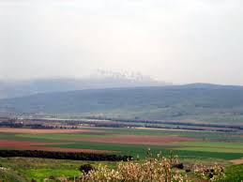
יחד כל דרך
רק אם נאמין ודאי נצליח
רק אם נאמין ודאי נגיע
בימים של סער ברקיע
כאש התמיד נבער
יחד כל הדרך
יחד לא אחרת
יחד איש אל איש יפתח את לבבו
רק אם נאמין בעוז הרוח
רק אם נאמין ולא ננוח
מן המייצרים אל ים פתוח
כמים רבים נסער

